Slide 1
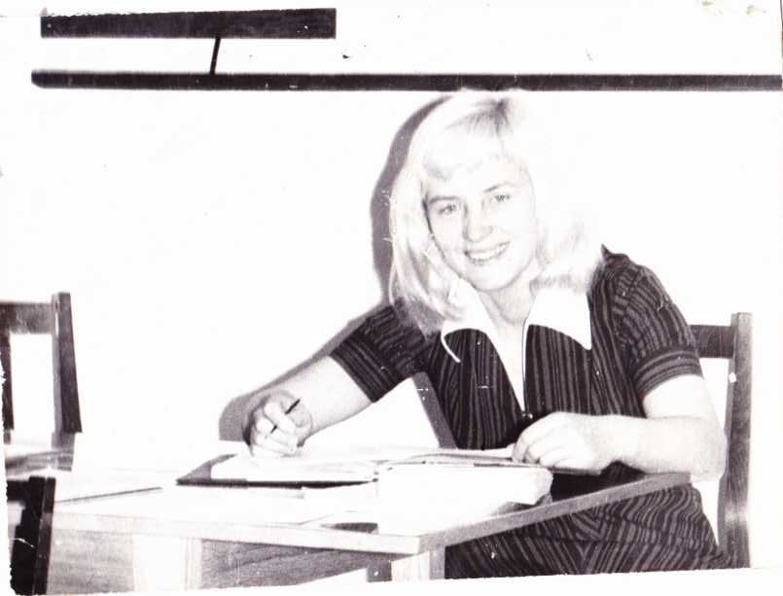
Слово об учителе
Вера Михайловна Федерякина

Slide 2
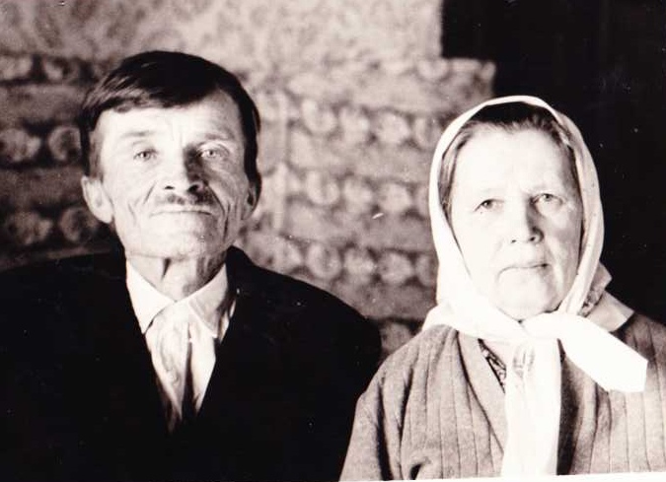
Мои родители научили меня всему лучшему. Главное – любить человека.
Подмазкины
Папа Михаил Фёдорович
Мама Анна Леонтьевна - крестьяне
В 1936 году в Псковской (Великолукской) области, Невельском районе, в деревне Хвалово-Иваново в крестьянской семье родилась Вера Подмазкина.

Slide 3
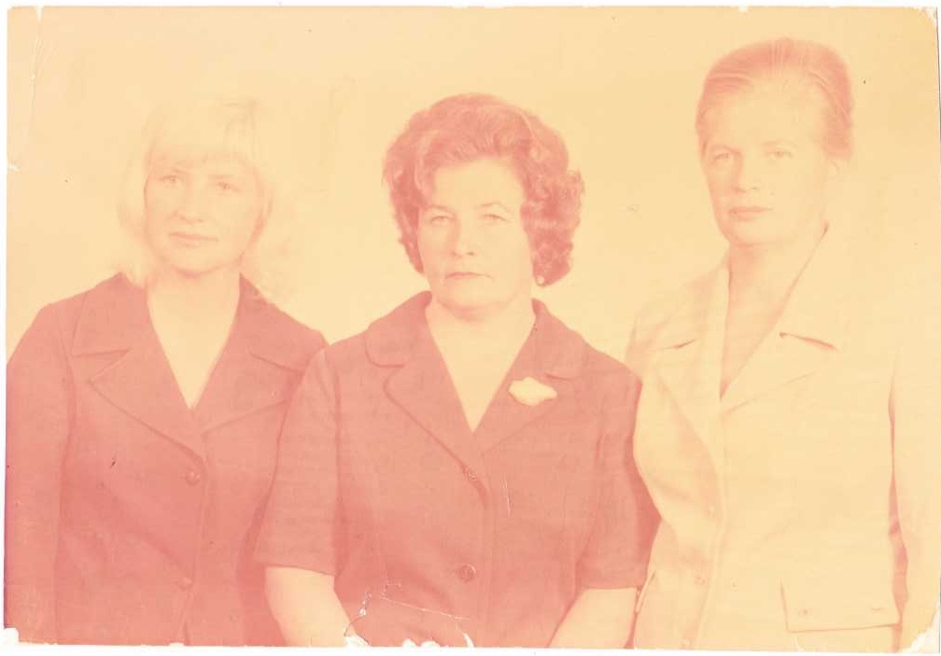
1975
Достойных сыновей и дочерей вырастила простая крестьянская семья.
Все девочки стали педагогами:
Зинаида – Ветеран труда
Людмила – Отличник народного образования
Вера – Заслуженный учитель РФ,
а сыновья
Борис – Заслуженный строитель РФ
Анатолий –начальник инструментального цеха Великолукского паровозоремонтного завода.

Slide 4
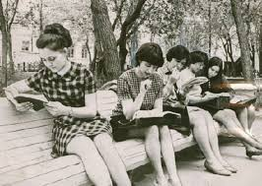
1951–1955 – время студенчества
В 1951 году, несмотря на большой конкурс, удалось поступить в педагогическое училище.
В 1951 г. стала в комсомолкой.

Slide 5
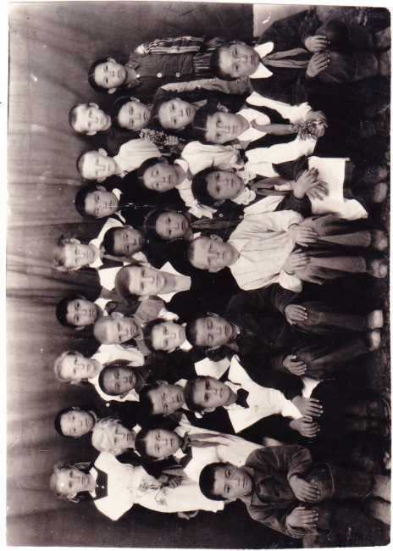
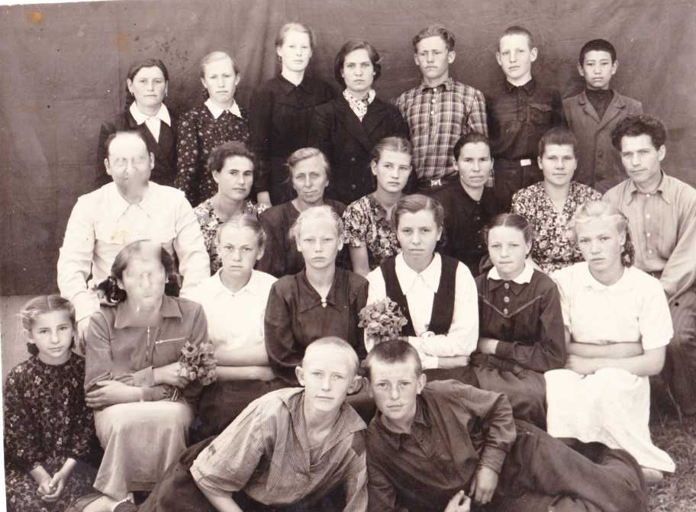
С1955 г. – по распределению работала 3 года в Киргизии (Предгорие Тянь-Шаня) в Уч-Имчекской семилетней школе Ленинопольского района.
Первые питомцы были немцы и «киргизята», которые сначала совсем не говорили по-русски.

Slide 6
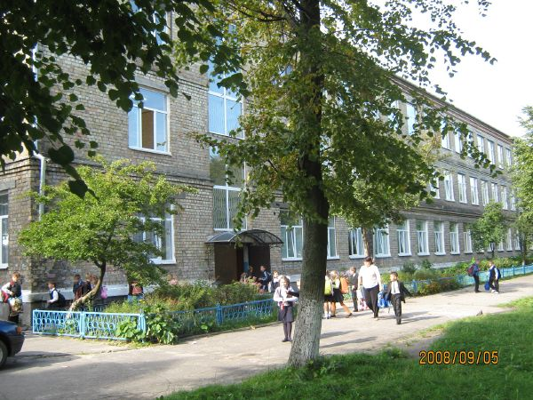
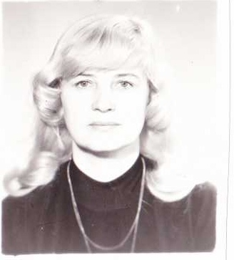
1958 год
Благодаря Ольге Алексеевне Поляшовой, Вера Михайловна была принята на работу в город Светлый Калининградской области в школу №1 учителем начальных классов.

Slide 7
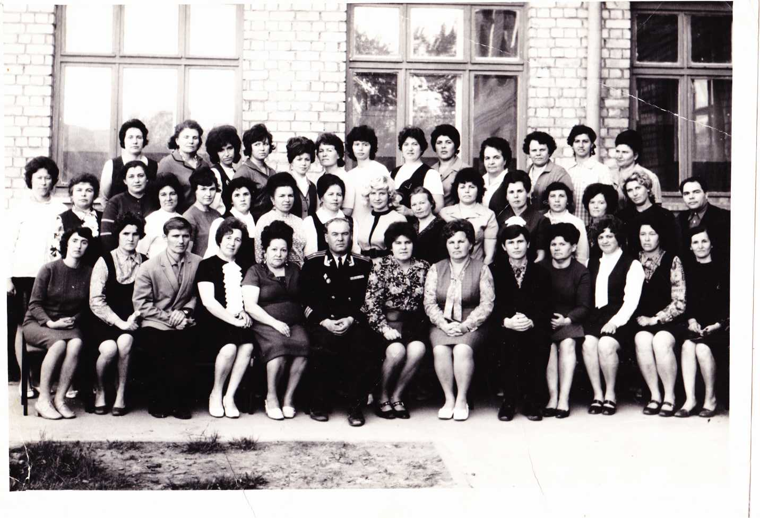
Конец 60-х годов

Slide 8
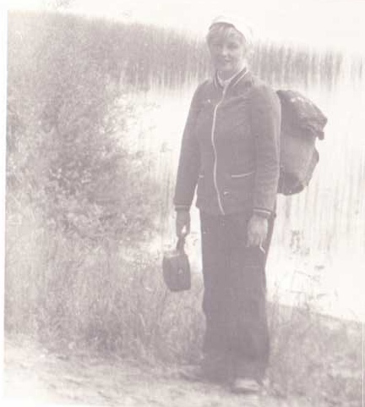
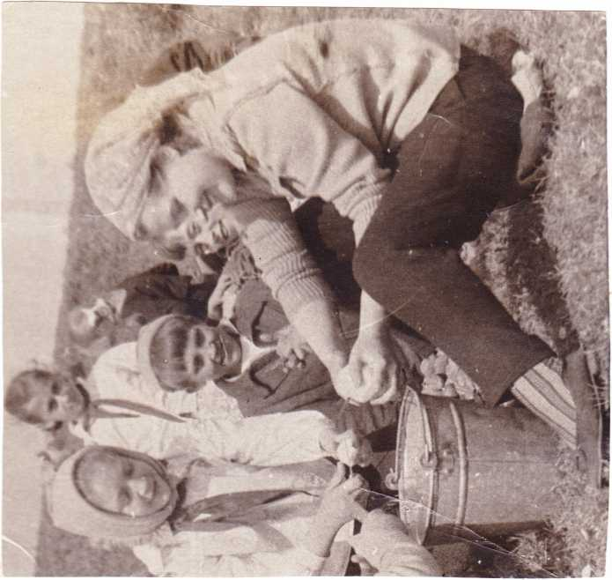
60-е годы в походе

Slide 9
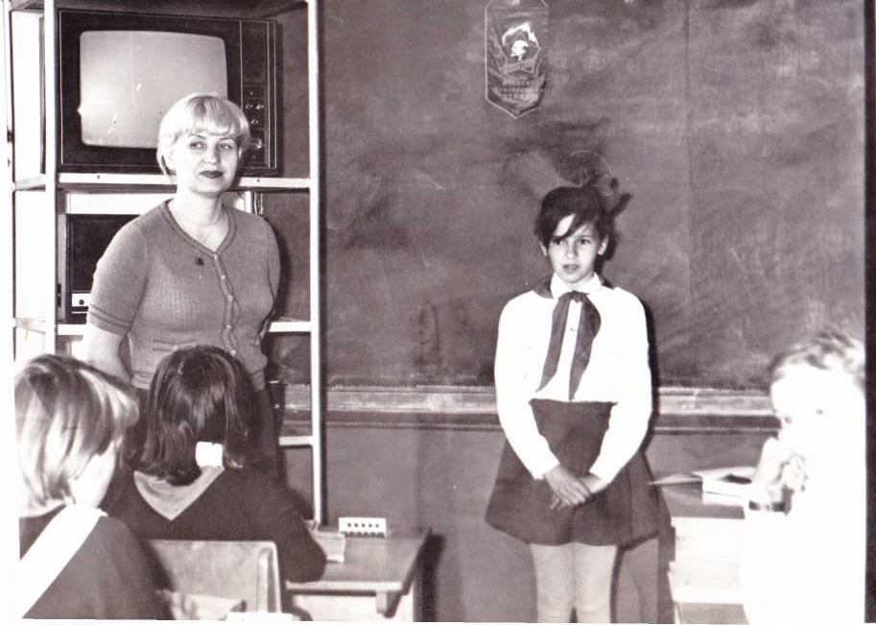
На уроках любимого учителя

Slide 10
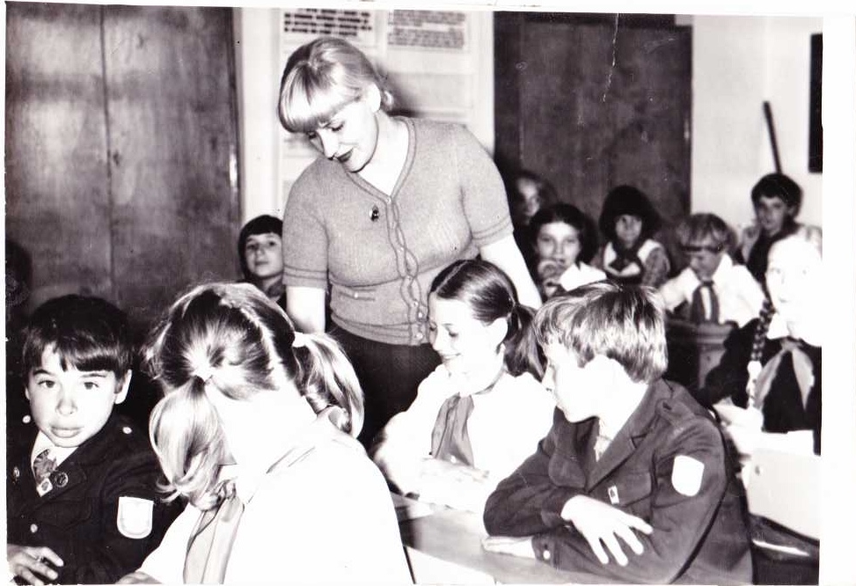
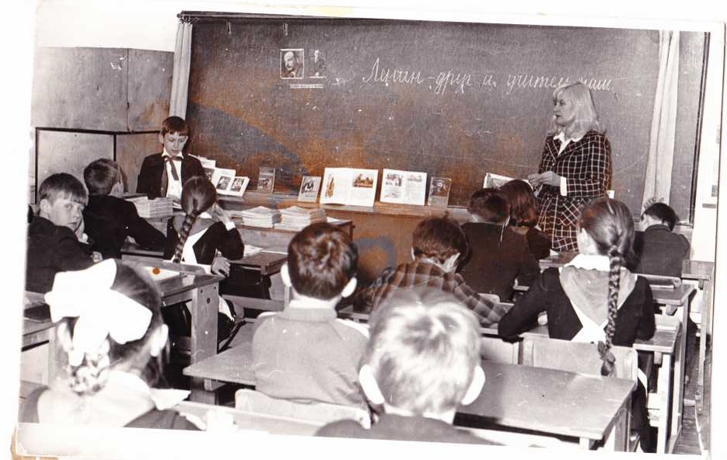
70-е годы

Slide 11
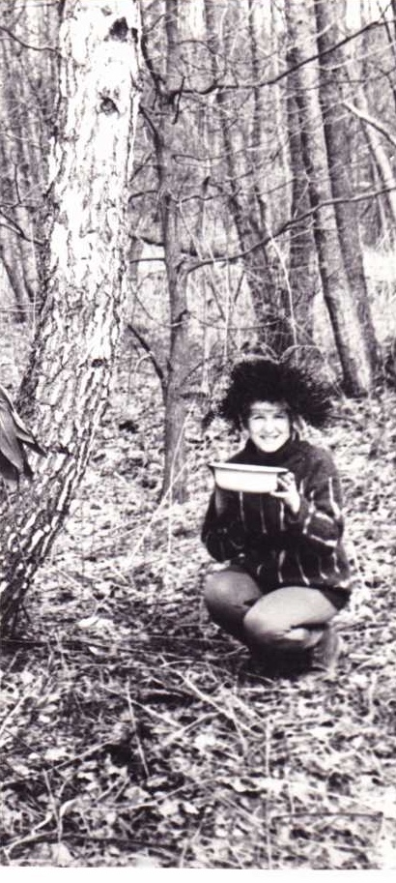
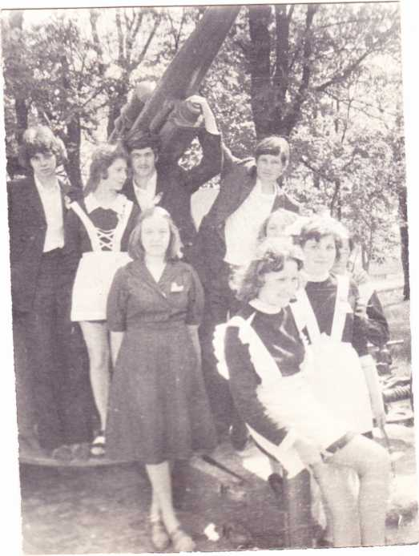
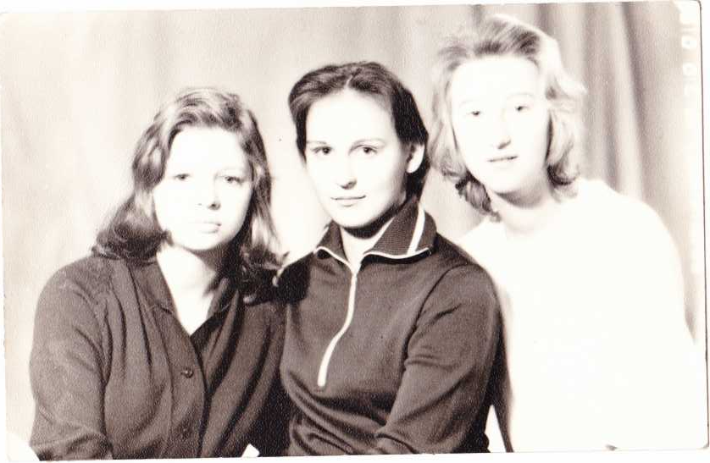
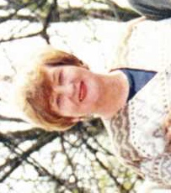
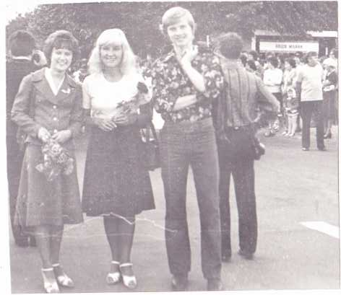
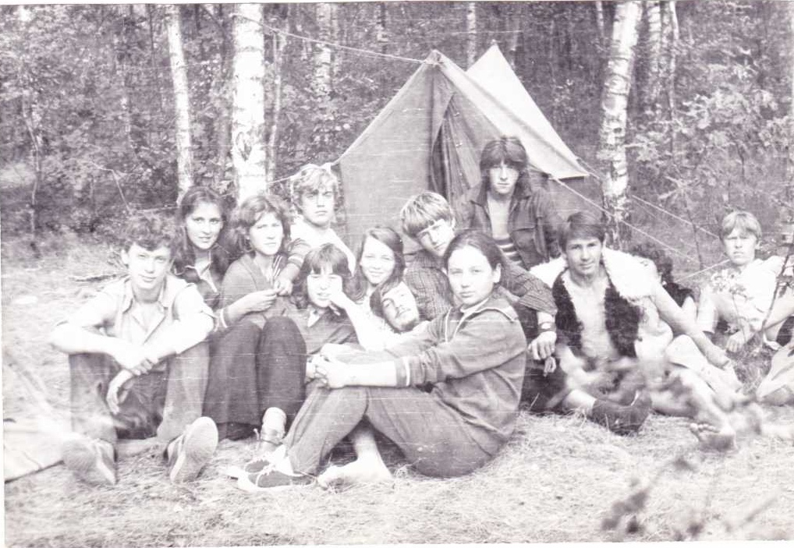
Мои ученики

Slide 12
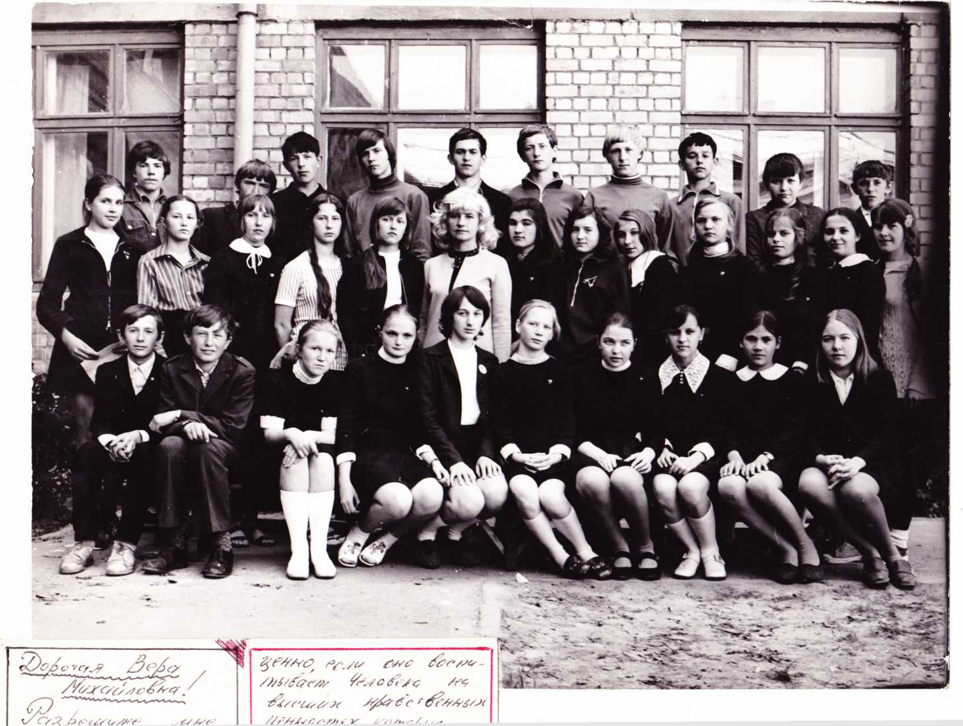
Май 1977

Slide 13
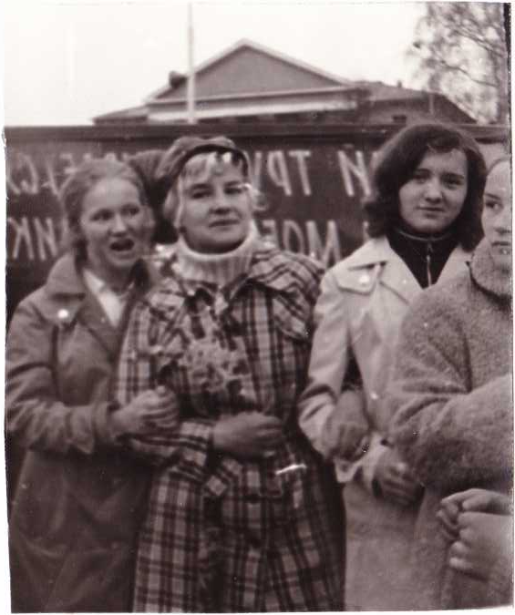
70-е годы. На демонстрации

Slide 14
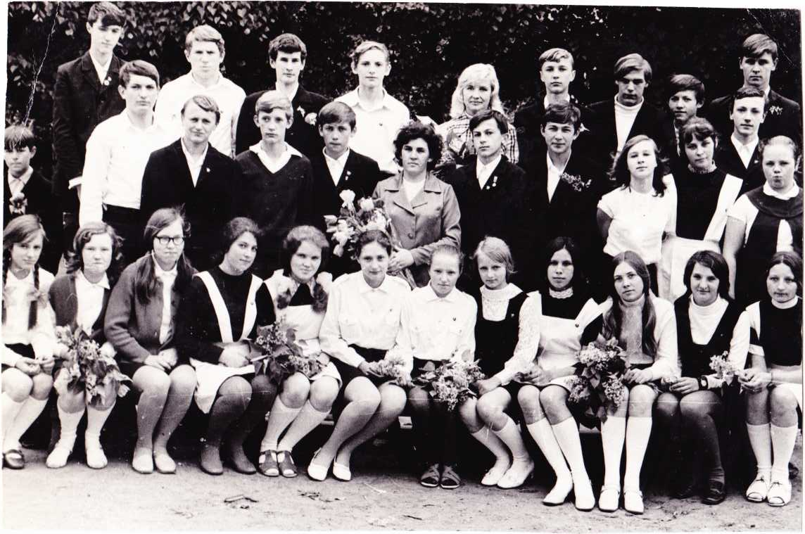
Мои ученики
…я никогда не делила учеников на отличников, троечников или двоечников. Я всегда любила в учениках их душу, ценила отношение к людям, и для меня было не важно, отличники они или двоечники.

Slide 15
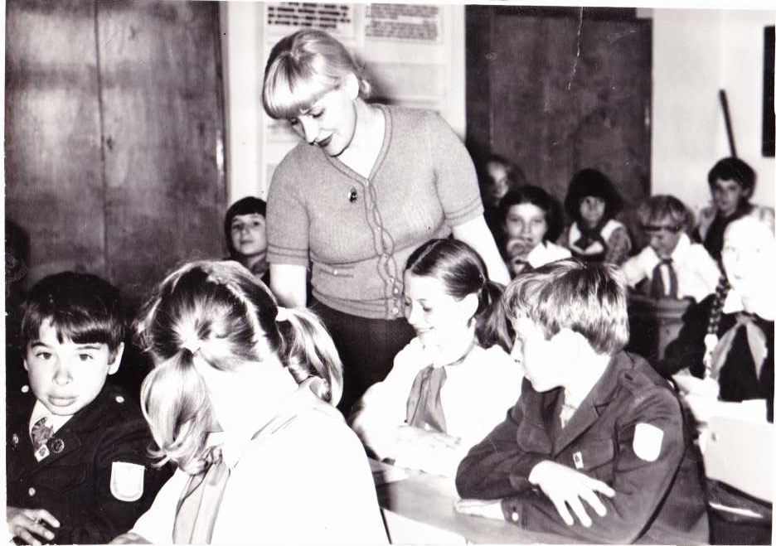
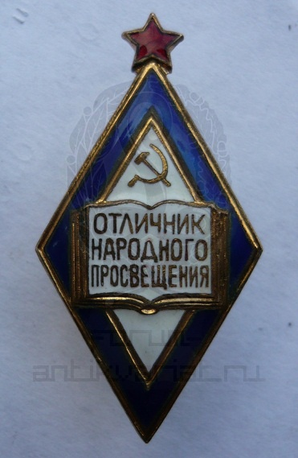
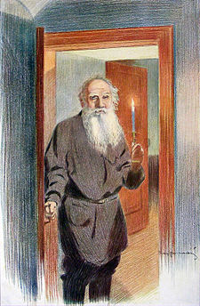
1980 год
И воспитание, и образование нераздельны. Нельзя воспитывать, не передавая знания, всякое же знание действует воспитательно.

Slide 16
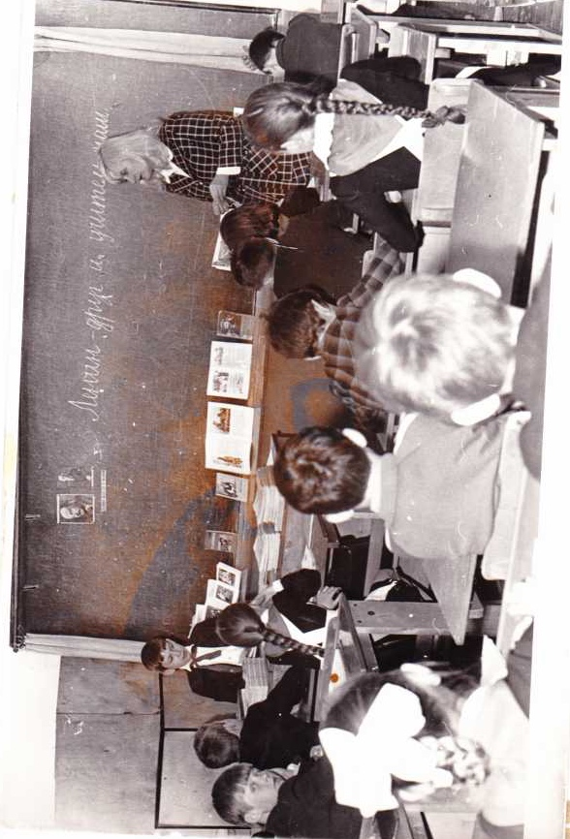
16 апреля 1980 год

Slide 17
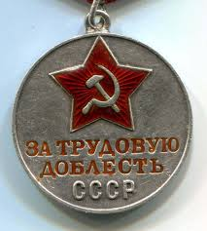
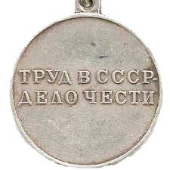
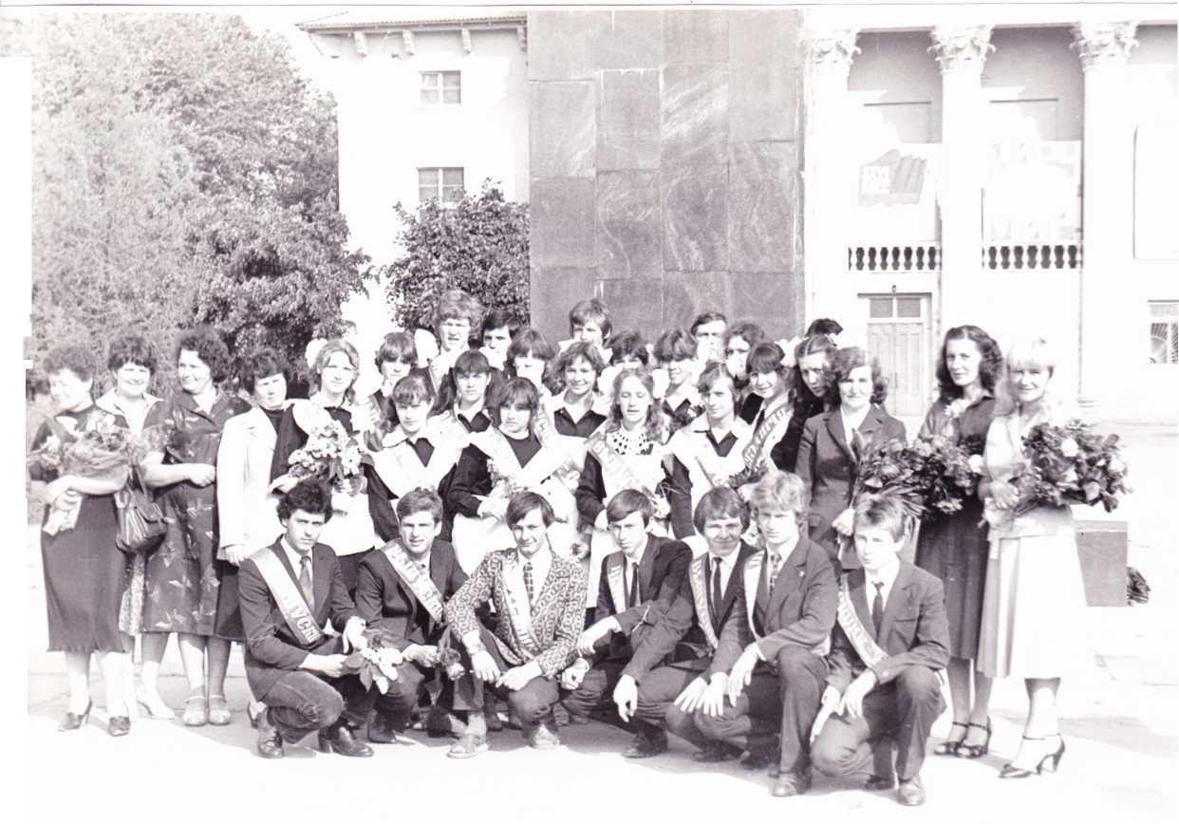
1981 год
Мои ученики

Slide 18
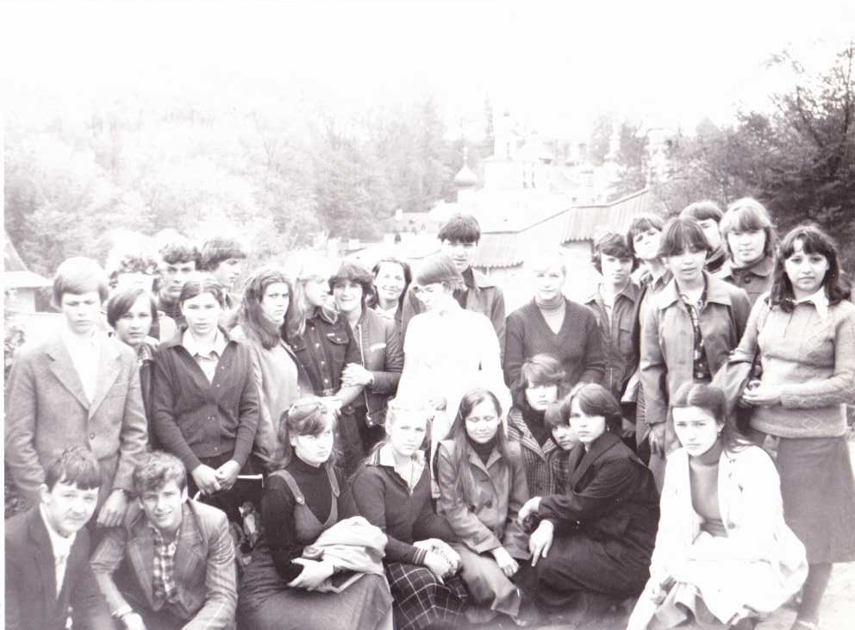
В Пушкинских горах 1982 год

Slide 19
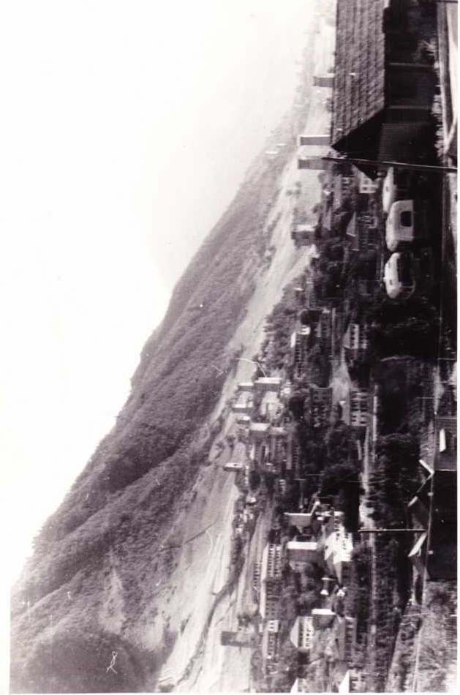
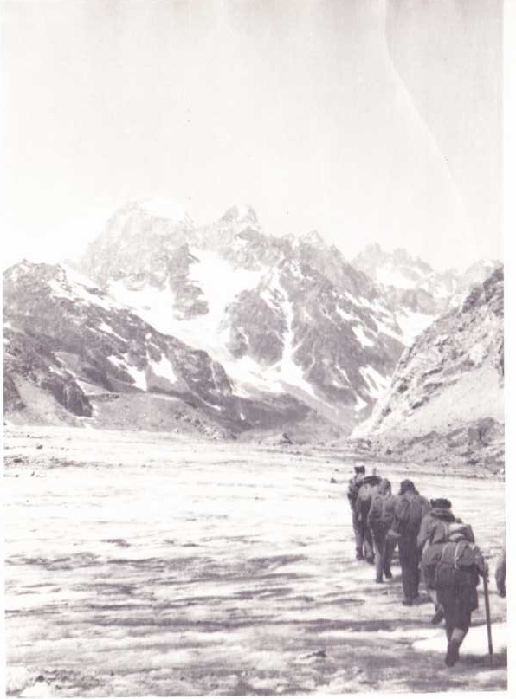
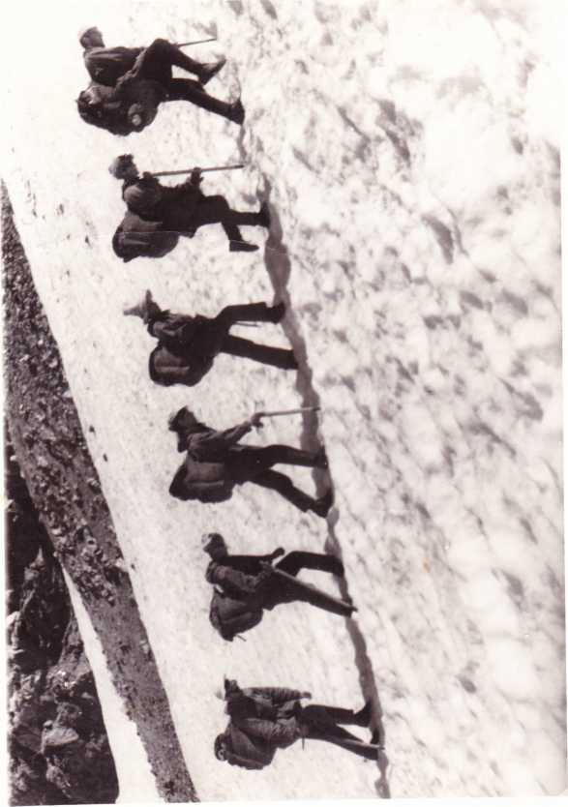
1985 год – над городом Сванетия в Абхазии.
– горный туризм

Slide 20
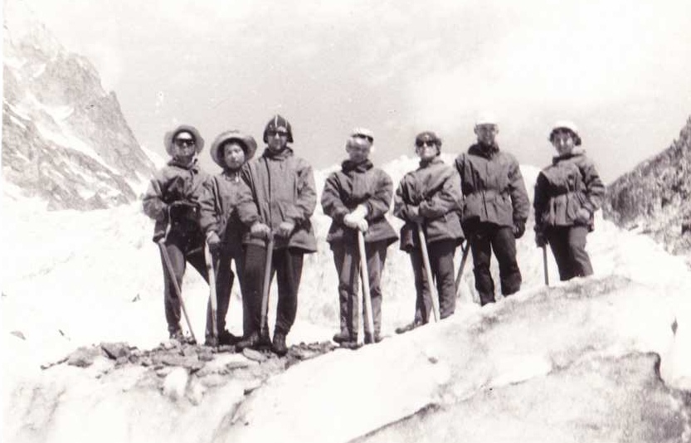
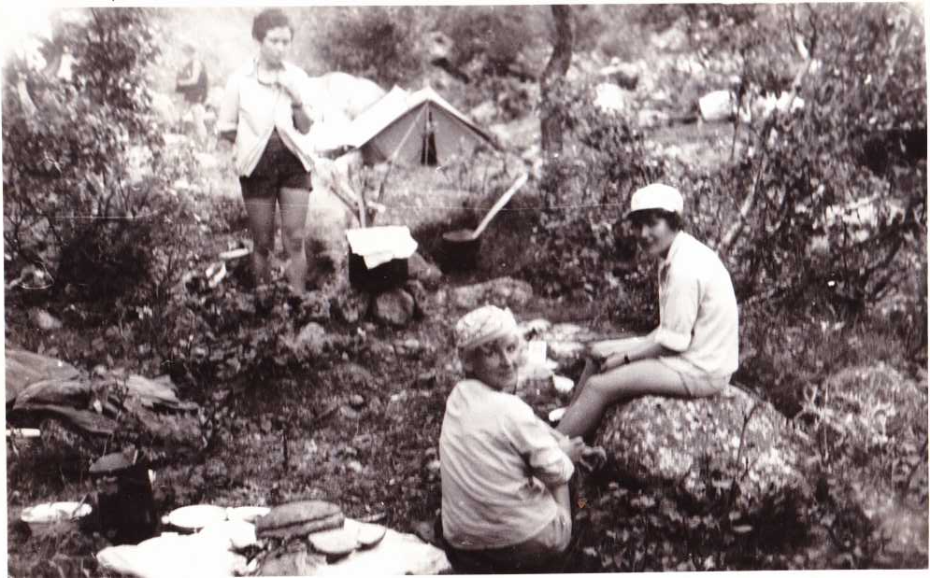
На отдыхе

Slide 21
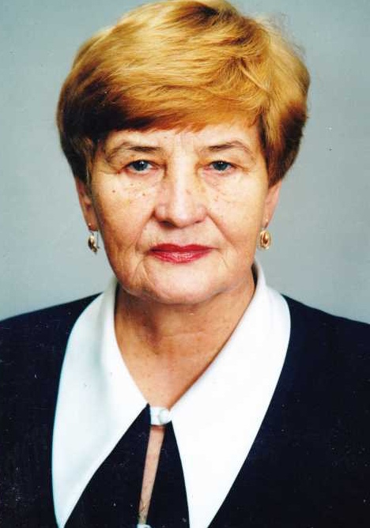
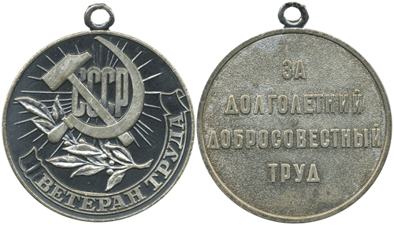
1988 год

Slide 22
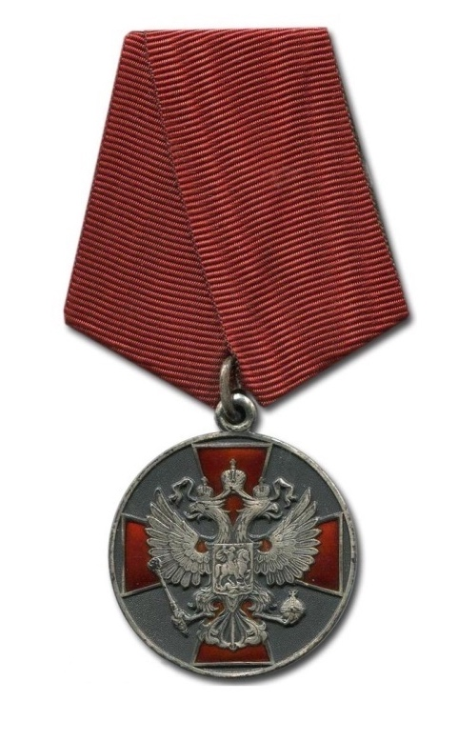
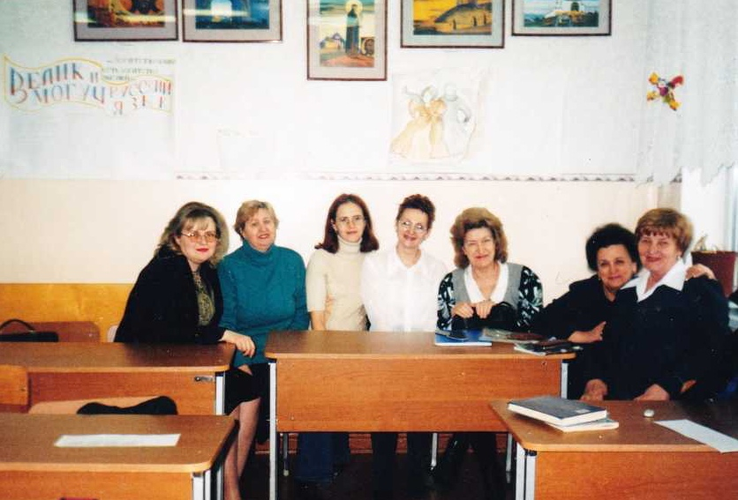
1996 год

Slide 23
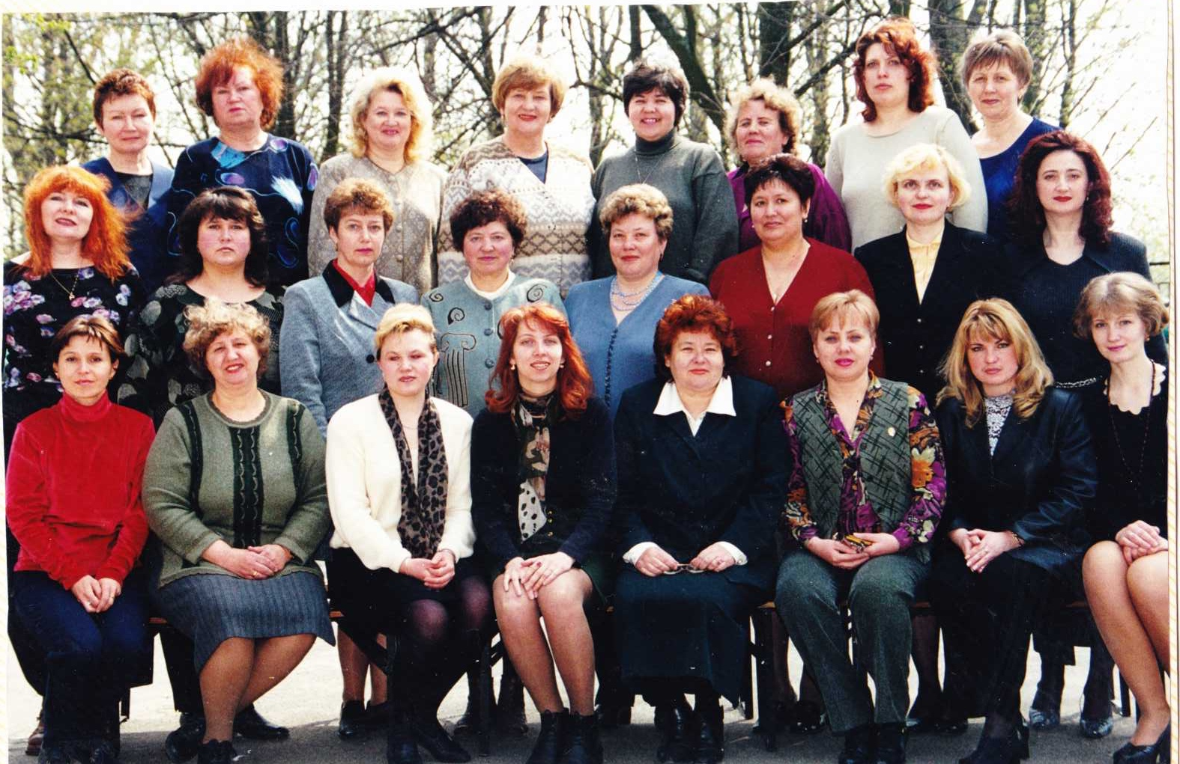
2000-е годы

Slide 24
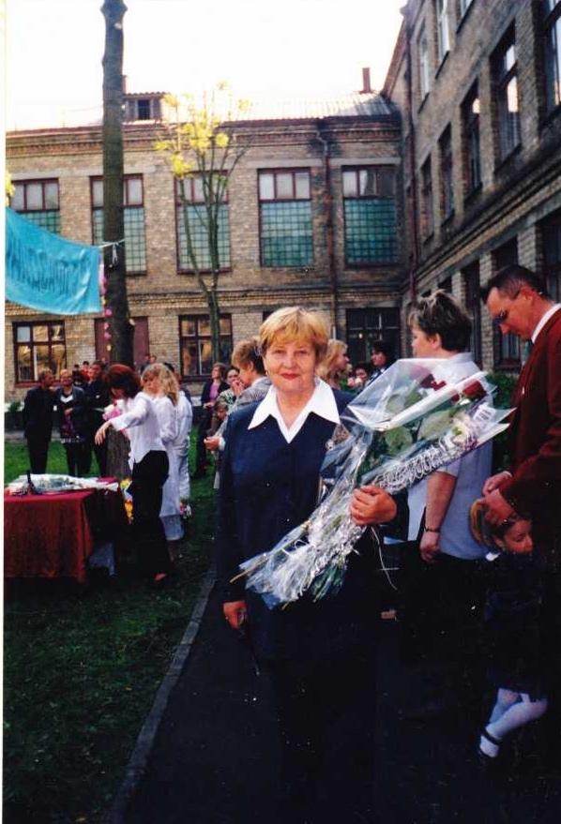
2002

Slide 25
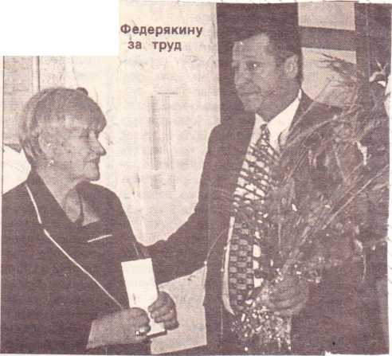
27 сентября в школе №1 Глава администрации Светловского городского округа
А.А. Григорьев поздравил В.М.Федерякину с присвоением звания «Заслуженный Учитель Российской Федерации» и с Днем рождения. И пожелал виновнице торжества счастья удачи, здоровья и творческих успехов.

Slide 26
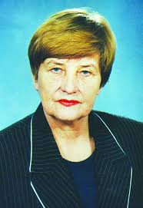
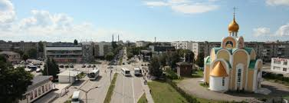
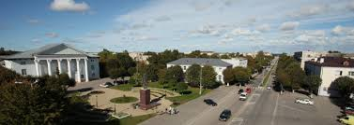
Звание «Почётный гражданин МО “Светловский городской округ”» 2006

Slide 27
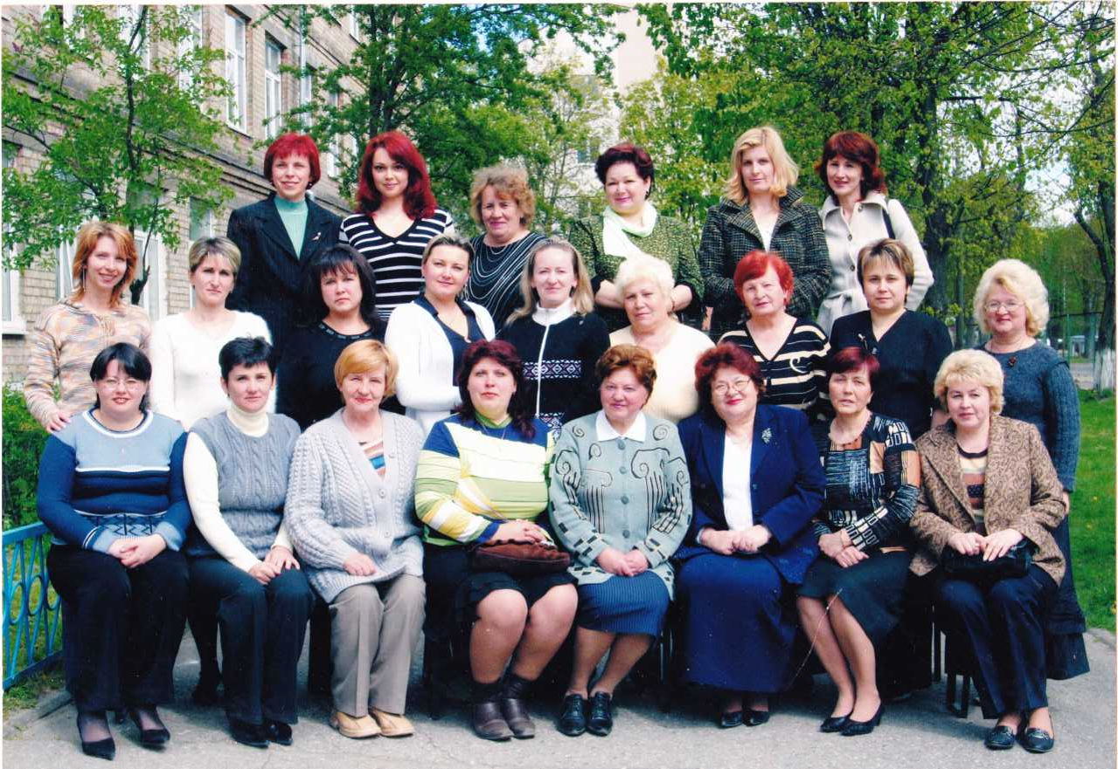
2009

Slide 28
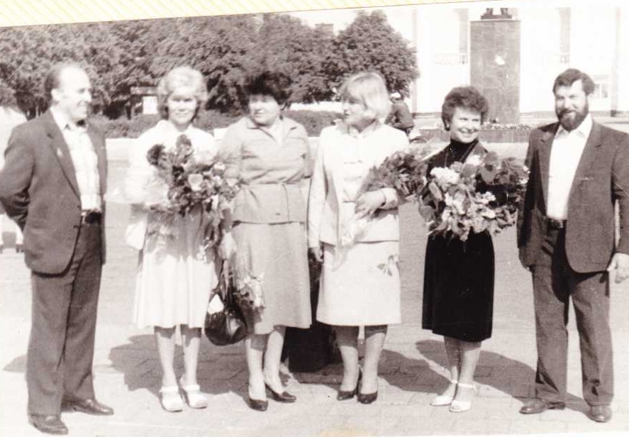
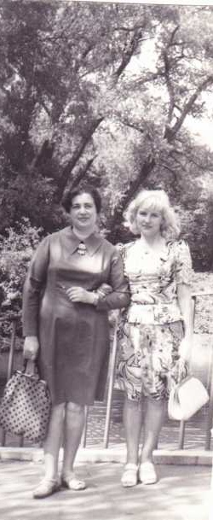
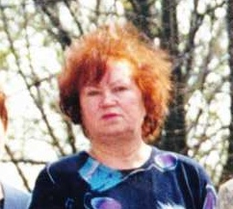
С коллегами
В людях С.М.Иванову привлекали доброта, порядочность и щедрость. Всеми этими качествами, по ее глубокому убеждению, наделена завуч В.М.Федерякина: «Таких людей, как она, сейчас мало».
Из газеты «Светловские вести»

Slide 29
С 1982 года – завуч в родной школе

Slide 30
…Когда мы смотрим на ребенка, иногда думаем о том, как сложит­ся его жизнь - будет ли он шалопаем до конца дней или станет героем и получит медаль. Но когда ученик, которого ты ведешь со школьной скамьи, прослеживаешь его жизнь и помогаешь, становится твоим коллегой и добивается успеха - не это ли учительское счастье?
В.М. Федерякина
Т.А. Дерганова, Е.И. Солтыс, Е.К. Пржевальская, Ю.В. Рубиш, И.В. Винник, Г.М. Рудович, С.В. Смирнова

Slide 31
окружная газета №76 от 8 октября 2008 года •
…Об учителях первой школы, которой руководит Т.В.Дергано- ва, можно говорить бесконечно - так много там талантливых и творческих людей! Но об одном человеке хочется сказать особо. 50-й учебный год бессменно трудится в стенах этой школы В.М.Федерякина. Вера Михайловна - порядочный и честный человек, учитель с большой буквы, она и завучем она быпа прекрасным. В любой нелёгкой ситуации к ней можно обратиться за советом и помощью. Своим примером она показывает, как относиться к работе, к ученикам, ценить каждую минуту на уроке. Уникальный человек. Не любить её невозможно.
С пожеланиями здоровья, большого личного счастья и новых творческих достижений всем светловским педагогам
Марина КАНЦЕРОВА

